Slide 1

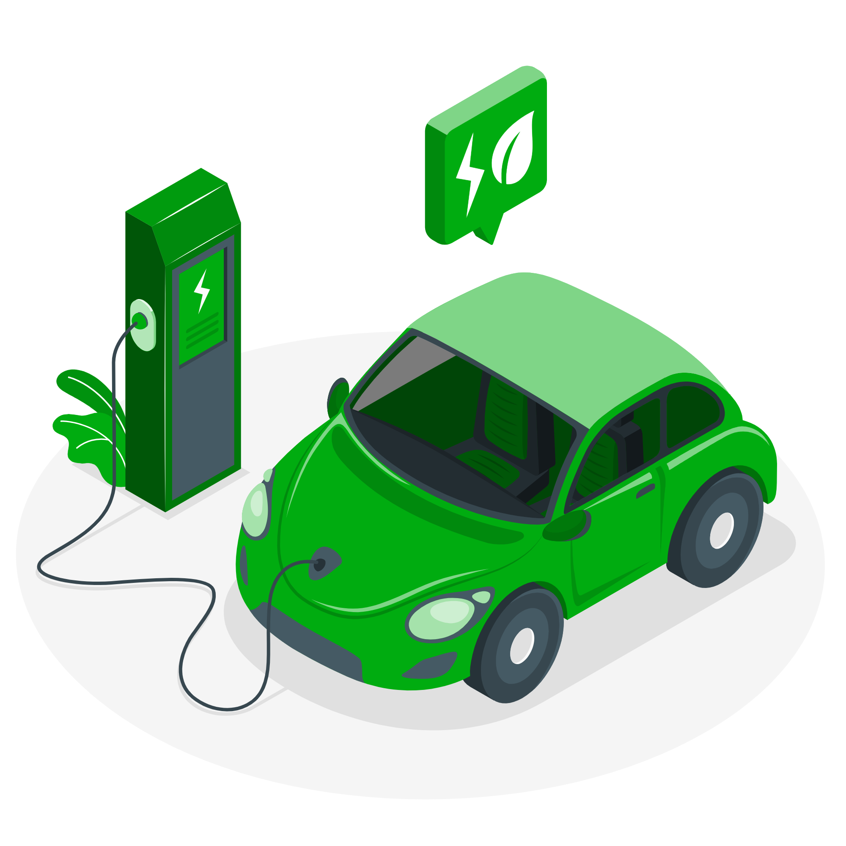

Fes ús de rutes verdes, mou-te amb GreenWheel

Slide 2

Índex
01
02
03
04
Problema
Estudi de mercat
La nostra solució
Mockups & funcionalitats

Slide 3
01
Problema

Slide 4


El Problema
Augment de cotxes elèctrics
+
Pocs punts de càrrega
=
Problema
Ús de bicicletes
+
Punts limitats a la ciutat
=
Problema
Notes:
Gente moverse ecofriendli pero no saben como usarla
Avui en dia ens trobem en una societat impulsada per al canvi a les energies renovables. Davant d’aquesta transició han sorgit problemes relacionats amb la movilitat, com per exemple: un increment en el sector automobilistic, que s’enfoca en els vehicles elèctrics, es troba en problemes davant del nombre reduït dels punts de càrrega i la seva conecntració (evitant aixi una comoditat en els desplaçaments llargs).
En el cas de les bicicletes també trobem dificultats en la circulació per la ciutat en certs punts i les companyies de bici només es limiten a la ciutat (proporcionant aixi una dificultat en relació als pobles)

Slide 5
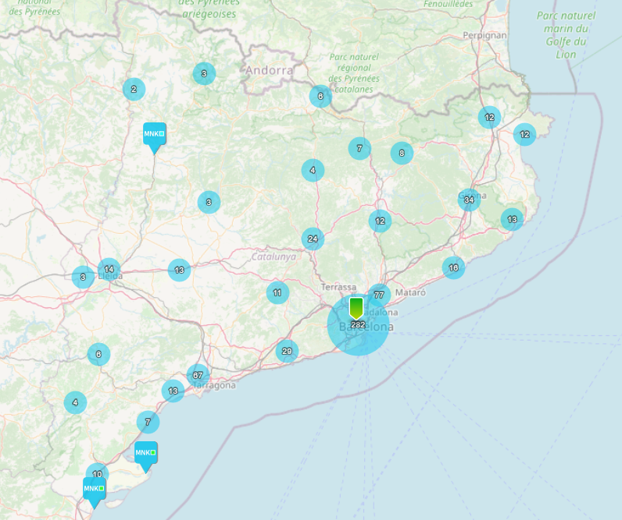
Notes:
Aqui podem observar com es veuen afectats la concentració dels punts de càrrega a Catalunya

Slide 6
02
Estudi de mercat

Slide 7
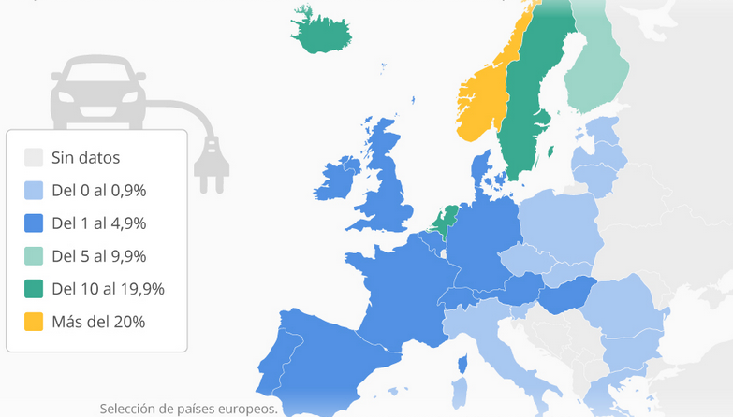
Venda de cotxes elèctrics a Europa
Notes:
En termes europeus, podem veure que Espanya encara està lluny de tenir el cotxe elèctric com a un dels principals models de vehicle. Com podem veure a la imatge amb dades del 2019, estem entre l'1% i el 4,9% de matriculació d’automòbils elèctrics.
És cert que en 3 anys hem notat un augment en aquest sector.

Slide 8
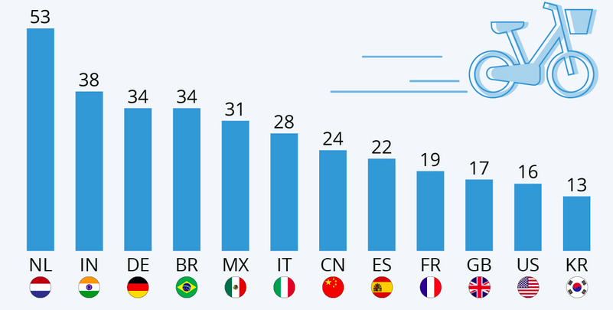
Ús de la bicicleta en mitjana de dos cops o més per setmana (%)
Notes:
A Europa occidental, es fa molt ús de la bicicleta per moure’s a la ciutat. Donat que cada vegada més gent decideix fer els seus trajectes diaris en vehicles més sostenibles, han sorgit noves tecnologies que faciliten i incentiven aquest tipus de transport. A escala mundial, podem veure que Espanya es situa en una posició per sota de la mitja, pel que fa als usuaris que utilitzen la bicicleta com a mitjà de transport com a mínim dos cops per setmana, com podem veure en la imatge.

Slide 9






Principals competidors
Google Maps
ABRP
Electromaps
Donkey republic
SpinLister
Smou
Notes:
GOOGLE MAPS:
Google Maps, a part de la infinitat de serveis que dóna, ofereix la possibilitat de buscar punts de càrrega per a vehicles elèctrics a la seva aplicació per a Android Car i Apple CarPlay.
ABRP:
Bastant semblant a Google Maps, de fet està desenvolupat a partir d’aquest i, a través de Leaflet han incorporat els indicadors respectius als punts de càrrega.
El sistema permet traçar rutes tenint en compte la bateria del vehicle elèctric i marca al mapa els llocs on cal parar a carregar el vehicle per a continuar el trajecte.
ELECTROMAPS:
Electromaps es tracta d’una aplicació que mostra en un mapa tots els carregadors existents a prop de l’usuari o prop d’una ruta que vulgui fer.
DONKEY REPUBLIC:
Donkey Republic es tracta d’una plataforma global de lloguer de bicicletes a través del mòbil. Aquestes bicicletes són propietat de la companyia i contenen un cadenat electrònic a la roda posterior que s’obre a través de l’App mòbil per Bluetooth. Mentre es fa servir, el sistema va comptant el preu a mesura que va passant el temps d’ús.
SPINLISTER:
SpinLister és un una aplicació web que permet llogar i compartir bicicletes. Donada una ciutat qualsevol, una data de recollida i de tornada, et mostra el conjunt de bicis disponibles que ofereixen els altres usuaris.
PLUME LABS:
Plume Labs és una aplicació que es dedica a conèixer la contaminació de l'aire d'un repertori de ciutats arreu del món. No només pot conèixer la contaminació sinó que també pot fer prediccions, conèixer en quina direcció viatja la pol·lució a través d'un conjunt de sensors ubicats en les ciutats.

Slide 10
03
Solució

Slide 11
Notes:
La nostra applicacio green whell solucionara el problemes que ha esmentat el meu company i que les altres aplicaccions no solucionen.
Encara que altres aplicacions com ara googleMaps o electromaps, el cas dels punts de carrega per a cotxes electrics o donkey republic per a bicicletes, ofereixen informacio sobre els punts de carrega que hi han disponibles, nomes dona informacio dels que son publics o colocats per grans empreses o ajuntaments. Aixo fa que nomes s’ofereixin aquest serveis en els grans nuclis urbans, ja que no els surt rentable realitzar la inversio que suposen les instal·lacions necesaria fora de les grans ciutats.
La nostrta applicacio solventara aquest problema, i ho fa oferint informaccio i acces al punts de carrega i bicicletes privats. Els propietaris de bicicletes o punts de carrega de cotxes electrics poden llogar-los per aconseguir uns ingressos extres, i d’aquest manera la gent que necesiti aquest servei podra disposar d’ells.

Slide 12
3. La Solució
Punts de càrrega | Lloguer de Bicicletes
Ubicació dels punts | Ubicació de les bicicletes
Lloguer de carregadors privats | Reserva de les bicicletes
Sistema de queixes sobre els carregadors | Flexibilitat en el preu
Notes:
Al fixarnos en la nostra aplicaccio veiem que consisteix en dues idees, punts de carrega per a cotxes electrics i bicing.
Per als punts de carrega oferierem la capacitat de veure totes les estacions publiques que hi han disponibles a catalunya per a que el usuari pugui utilitzar-les.
A part deixarem que els usuaris agreguin els seus punts de carrega privats per a que els usuaris els pugui utilitzar a canvi d’una rebuneracio. Per donar seguretta als usuaris oferirem us sistema de valoracions i queixes per poder decidir de manera informada quina es la millor estacio de carrega a escollir.
Per altra banda el sistema de lloger de bicicletes sera molt similar, oferirem als usuaris que poseeixen una bicicleta registrar-la a la applicacio per a poder-la alquilar.
Com en el cas dels punts de carega s’oferira un sistema de valoracions i queixes,
Però en aquest cas nomes hi hauran les bicicletes que llogan els nostres usuaris.
Tant en el cas de les bicicletes com per a els punts d e carrega el preu del lloger sera variable i decidit per el llogater de la bicicleta.

Slide 13
04
Mockups

Slide 14

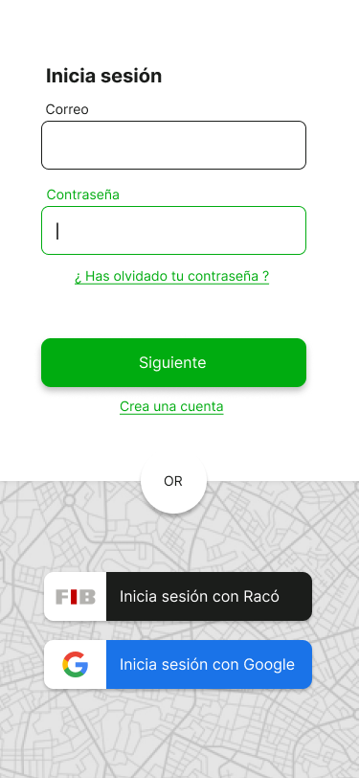
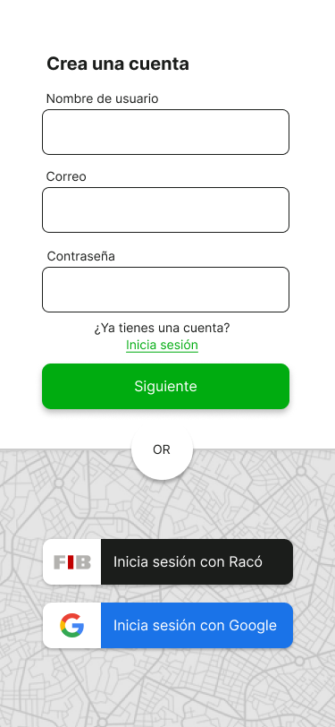

Slide 15
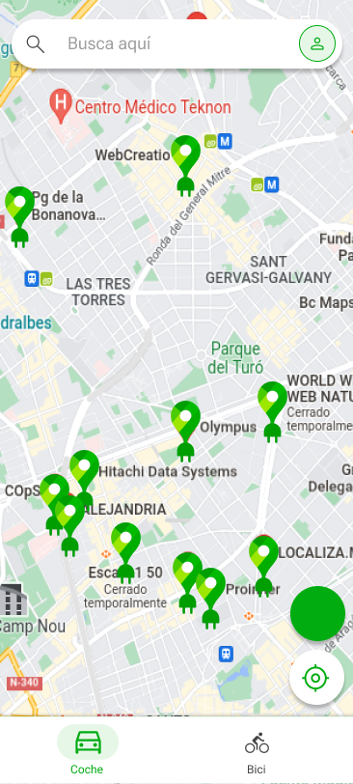
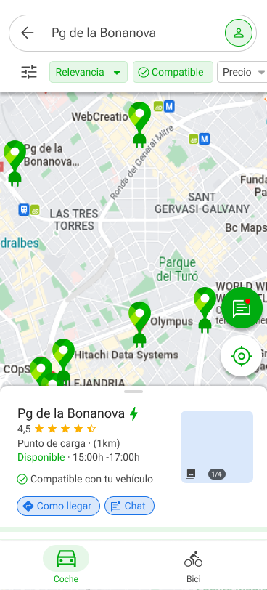

Slide 16
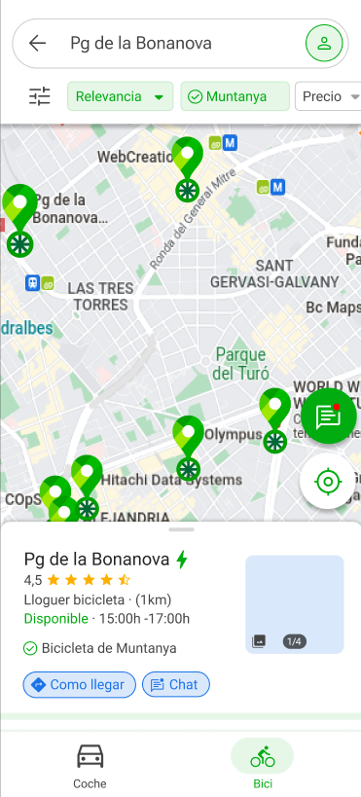

Slide 17
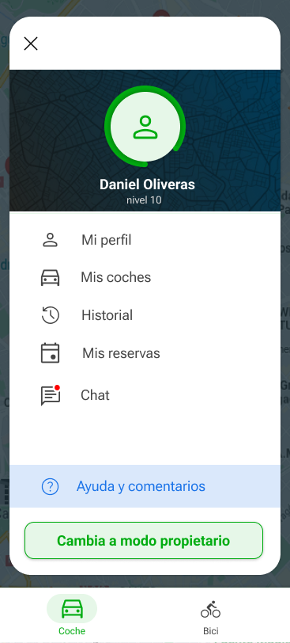
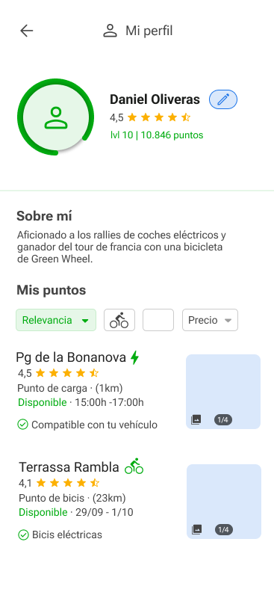


Slide 18
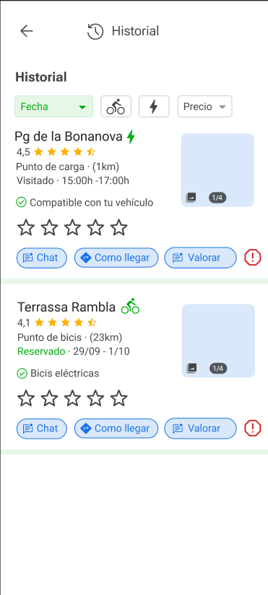
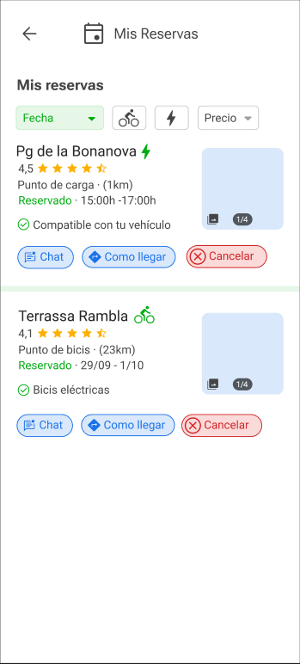

Slide 19

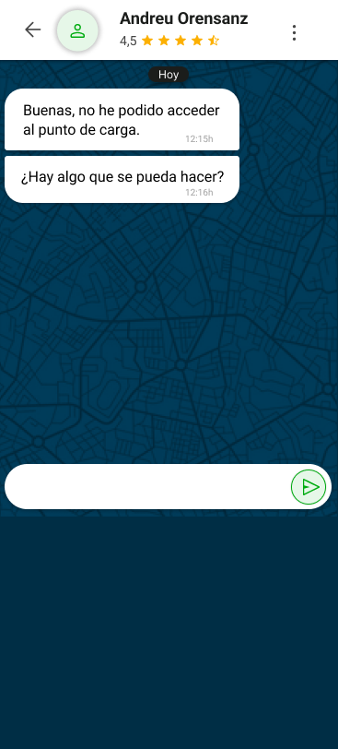
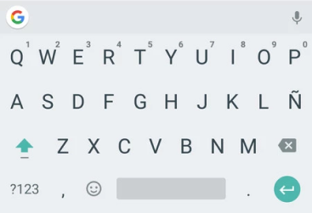

Slide 20
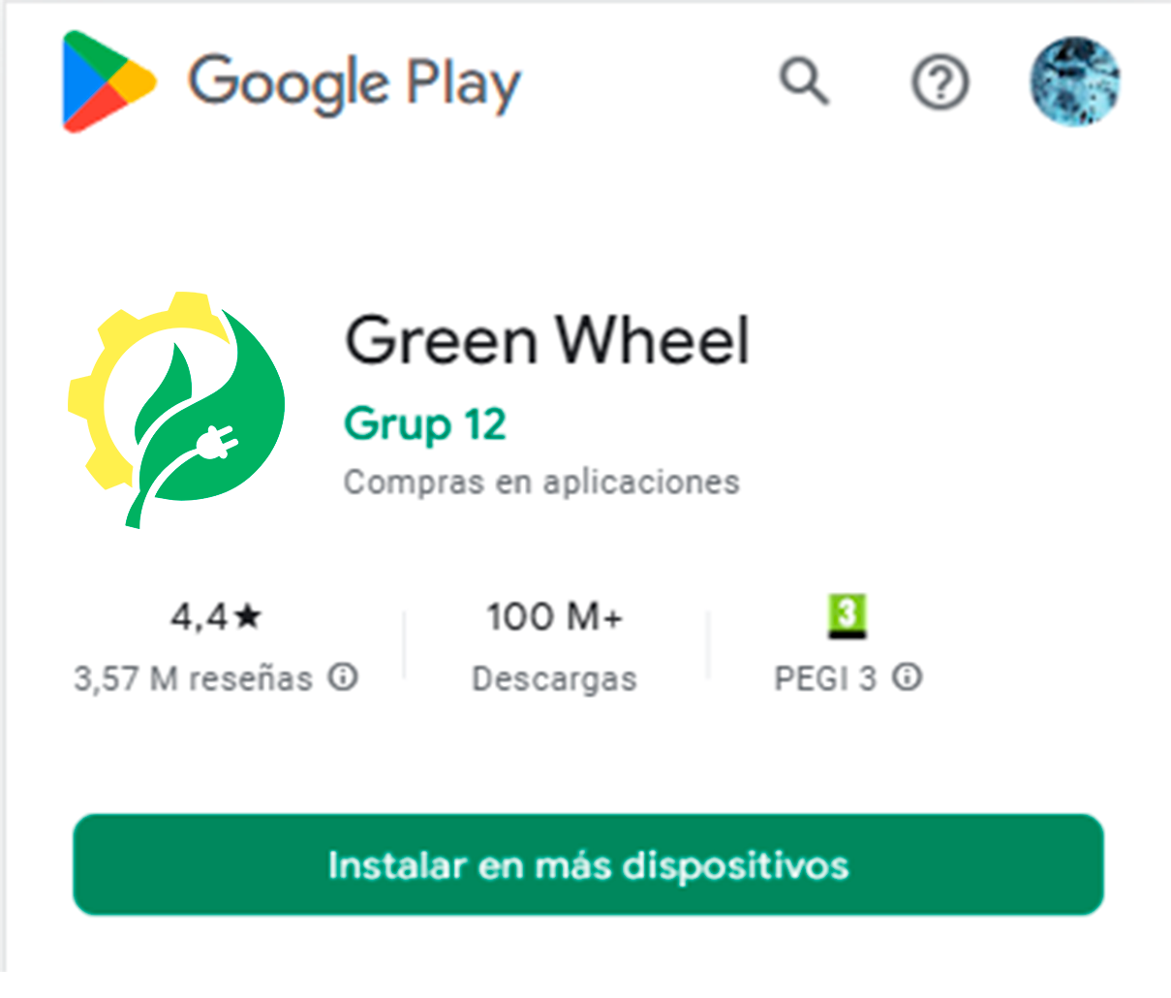
Green Wheel, disponible pròximament!

Slide 21


Gràcies!
Alguna pregunta?

